Slide 1

JAVASCRIPT

Slide 2
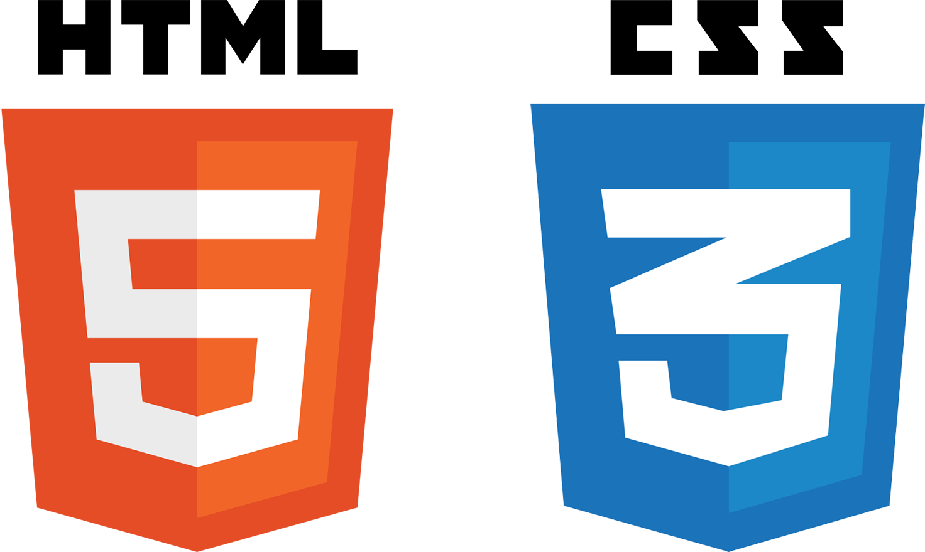

Javascript
JavaScript (JS) es un lenguaje de programación ligero, interpretado, o compilado justo-a-tiempo (just-in-time) con funciones de primera clase. Si bien es más conocido como un lenguaje de scripting (secuencias de comandos) para páginas web.

Slide 3
Javascript
Es un lenguaje de programación basada en prototipos, multiparadigma, de un solo hilo, dinámico, con soporte para programación orientada a objetos, imperativa y declarativa (por ejemplo programación funcional).

Slide 4
Javascript
DataTypes: Los tipos de datos primitivos de Javascript son:
Boolean type
Null type
Undefined type
Number type
BigInt type
String type
Symbol type

Slide 5
Javascript
Variables: Existen tres formas para declarar variables en Javascript, y, su tipo es detectado dinámicamente por lo que no es necesario definir su tipo.
var: Define una variable que puede ser usada en cualquier ámbito,
let: Define una variable que estará limitada al bloque que la declara.
const: Define una variable con un valor constante (Inmutable).

Slide 6

Javascript
Variables: Existen tres formas para declarar variables en Javascript, y, su tipo es detectado dinámicamente por lo que no es necesario definir su tipo.

Slide 7
Javascript
Operadores:
Operador | Descripción
= | Asignación
== | Comparación
=== | Identidad
+ | Suma
++ | Incremento
-- | Decremento
- | Resta
* | Multiplicación

Slide 8
Javascript
Operadores:
Operador | Descripción
/ | División
% | Módulo
** | Exponente
>, <, >=, <= | Mayor, menor que.
! | Negación
&& | AND lógico
|| | OR lógico
+ | Concatenación

Slide 9
Javascript
Estructuras de Control:
if, else, if…else
if (condiciones){
Código a Ejecutar si la condición es verdadera
}
else{
Código a Ejecutar si la condición en false
}

Slide 10
Javascript
Estructuras de Control:
if, else, if…else
if (condiciones){
Código a Ejecutar si la condición es verdadera
}
else if(condiciones){
Anidación de if
}

Slide 11
Javascript
Estructuras de Control:
switch
switch (valorAEvaluar){
case x:
Código
break;
default:
Código
}

Slide 12
Javascript
Estructuras de Control:
while
while(condiciones){
Código si las condiciones son verdaderas.
}

Slide 13
Javascript
Estructuras de Control:
do...while
do{
Código a ejecutar al menos una vez
} while(condiciones);

Slide 14
Javascript
Estructuras de Control:
for
for(inicio; condición; incremento){
Código
}

Slide 15

Javascript
Funciones:
function identificador(parámetros){
Código
}

Slide 16
Javascript
Arrays:
Los arrays son objetos similares a una lista cuyo prototipo proporciona métodos para efectuar operaciones de recorrido y de mutación. Tanto la longitud como el tipo de los elementos de un array son variables.

Slide 17
Javascript
Arrays:
var/let/const nombreArray = [];
var/let/const nombreArray = [valor1, valor2, valor3];
var/let/const nombreArray = new Array(tamaño);

Slide 18
Javascript
Arrays:
push(): Adiciona un elemento
shift(): Devuelve el primer elemento
pop(): Devuelve el último elemento.
slice(): Extraer elementos
sort(): Ordenar el array.
reverse(): Orden inverso.
join(): Convierte un array en un String.

Slide 19
Javascript
Objetos:
Es usado para guardar una colección de datos definidos y entidades más complejas.
Tiene la estructura clave:valor

Slide 20
Javascript
Objetos:
var/let/const nombre = {};
var/let/const nombre = {clave:valor, clave:valor};
var/let/const nombre = new Object({});

Slide 21
Javascript - HTML
DOM
El DOM (Document Object Model en español Modelo de Objetos del Documento) es un modelo de documento que se carga en el navegador web y que representa el documento como un árbol de nodos, en donde cada nodo representa una parte del documento (puede tratarse de un elemento, una cadena de texto o un comentario).

Slide 22

Javascript - HTML
DOM

Slide 23


Javascript - HTML
Etiqueta <script>
La etiqueta <script> se utiliza para escribir el código Javascript o importarlo desde un enlace externo.

Slide 24
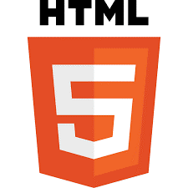
Javascript - HTML
Eventos para el manejo de formularios
Evento onclick
Evento que se produce cuando se da clic sobre un elemento (<input type="button">, <input type="submit">, <input type="image">).
Evento onchange
Evento que se produce cuando el usuario cambia el valor de un elemento de texto (<input type="text"> o <textarea>).

Slide 25
Javascript - HTML
Evento onfocus
Evento que se produce cuando el usuario selecciona un elemento del formulario.
Evento onblur
Evento complementario de onfocus, ya que se produce cuando el usuario ha deseleccionado un elemento por haber seleccionado otro elemento del formulario. También funciona de modo que el objeto anterior "se ha perdido el foco".

Slide 26
Javascript - HTML
Evento onsubmit
Evento que se produce cuando el botón de submit es presionado y el formulario se dispone a ser enviado a la URL que procesará los datos en él.
Sólo se puede usar dentro de la etiqueta <FORM>

Slide 27

Javascript - HTML
DOM Propiedades
getElementById(): Selecciona un elemento HTML por su ID
getElementsByClassName(): Selecciona todos los elemento HTML con la clase especificada.

Slide 28
Javascript - HTML
DOM Propiedades
getElementsByName(): Selecciona todos los elementos HTML con el atributo name especificado
getElementsByTagName(): Selecciona todos los elementos HTML con la etiqueta especificada

Slide 29
Javascript - HTML
Integración con HTML: El lenguaje de programación Javascript nos permitirá controlar los eventos de los elementos HTML siguiendo la siguiente sintaxis:
<elemento evento=“FuncionJavascript”>

Slide 30


